Slide 1
Netzwerk Teilchenwelt CERN Programme

Slide 2
Netzwerk Teilchenwelt CERN Programme
2x im Jahr Workshop (4 Tage)
1x im Jahr Projektwochen (zwei Wochen)
Zusätzlich:
1x im Jahr Summer School für Lehrkäfte (über die Hans-Riegel-Stiftung)
1-2 mal CERN@home für 14-17 Jährige

Slide 3
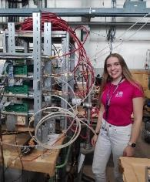
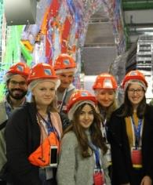

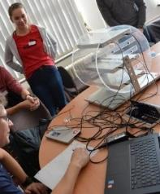
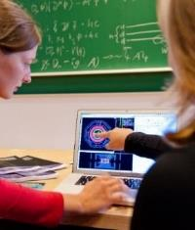
Stufenprogramm für Jugendliche
CERN-Projektwochen (2 Wochen)
Forschungsprojekte in den Instituten
(BeLL, 5. Prüfungskomponente, Jugend forscht)
Liste von 131 Arbeiten, inkl. 37 Preise
10
CERN-Workshop (4 Tage)
[Teilchenphysik-Akademie Mainz (10 Tage)]
60
Eigenes Engagement
Detektor-Projekte
Arbeiten mit Cosmic@Web
Tutor:in bei Masterclasses
Weitergabe der Faszination an (Astro-)Teilchenphysik
250
(Int‘l) Masterclasses in Schulen, an Lernorten oder online
Teilchenphysik (LHC, Belle II)
Astroteilchenphysik (IceCube, Auger)
Kern- und Hadronenphysik (ALICE, Hadronentherapie)
3500
Anzahl Jugendliche / Jahr

Slide 4
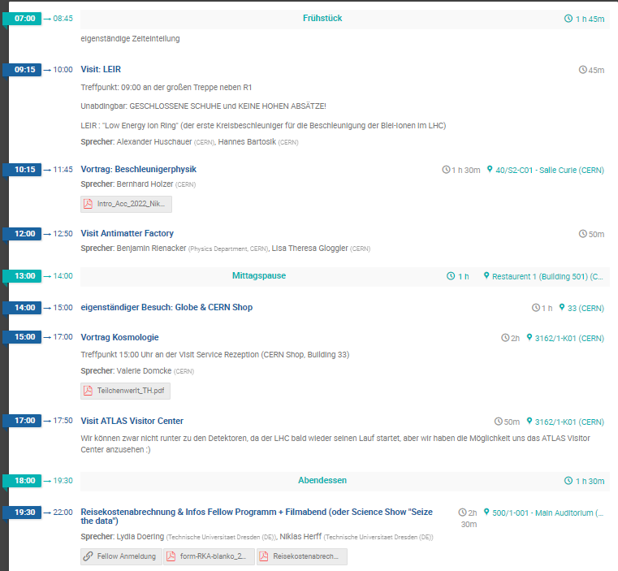
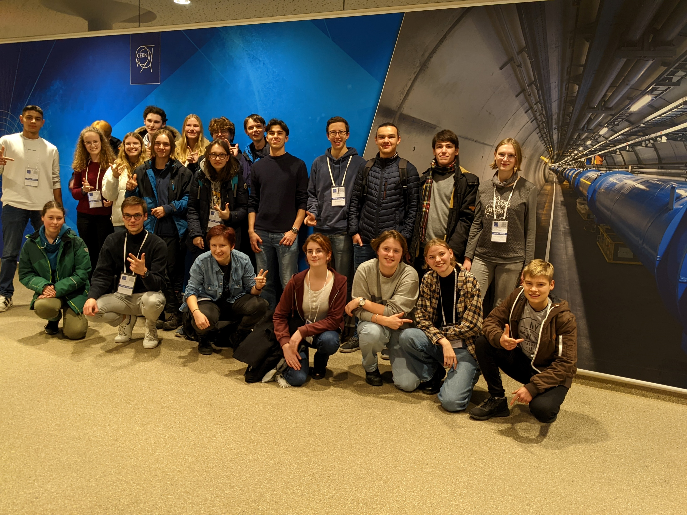
2x Workshop am CERN (November + März/Mai)

Slide 5
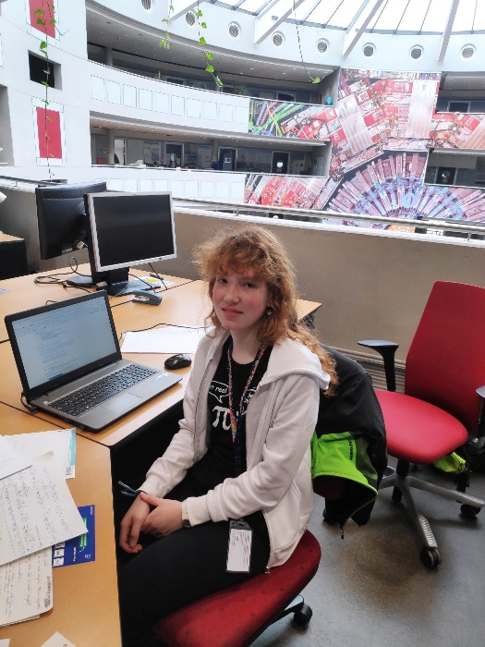
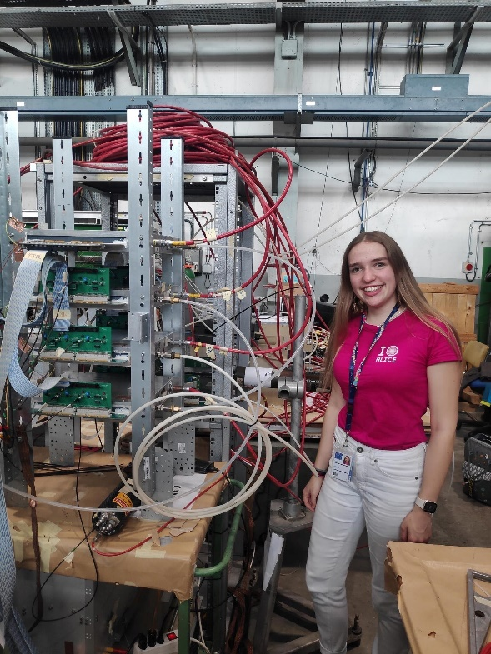
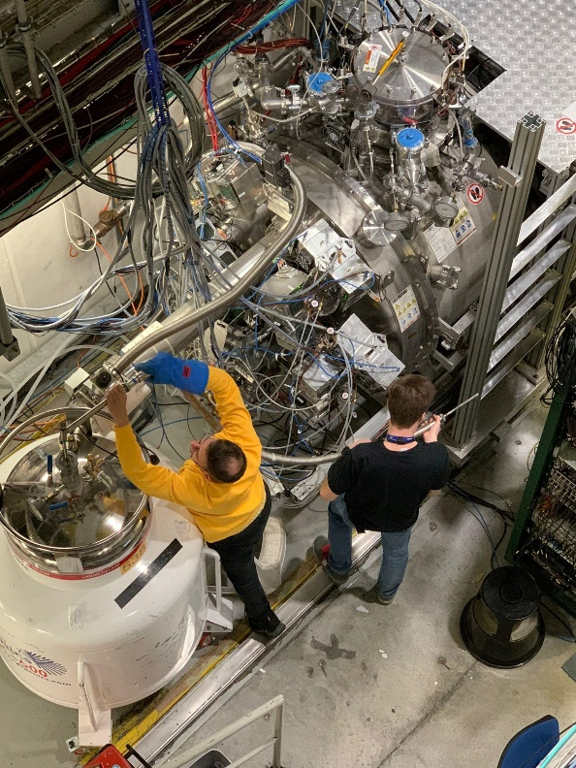
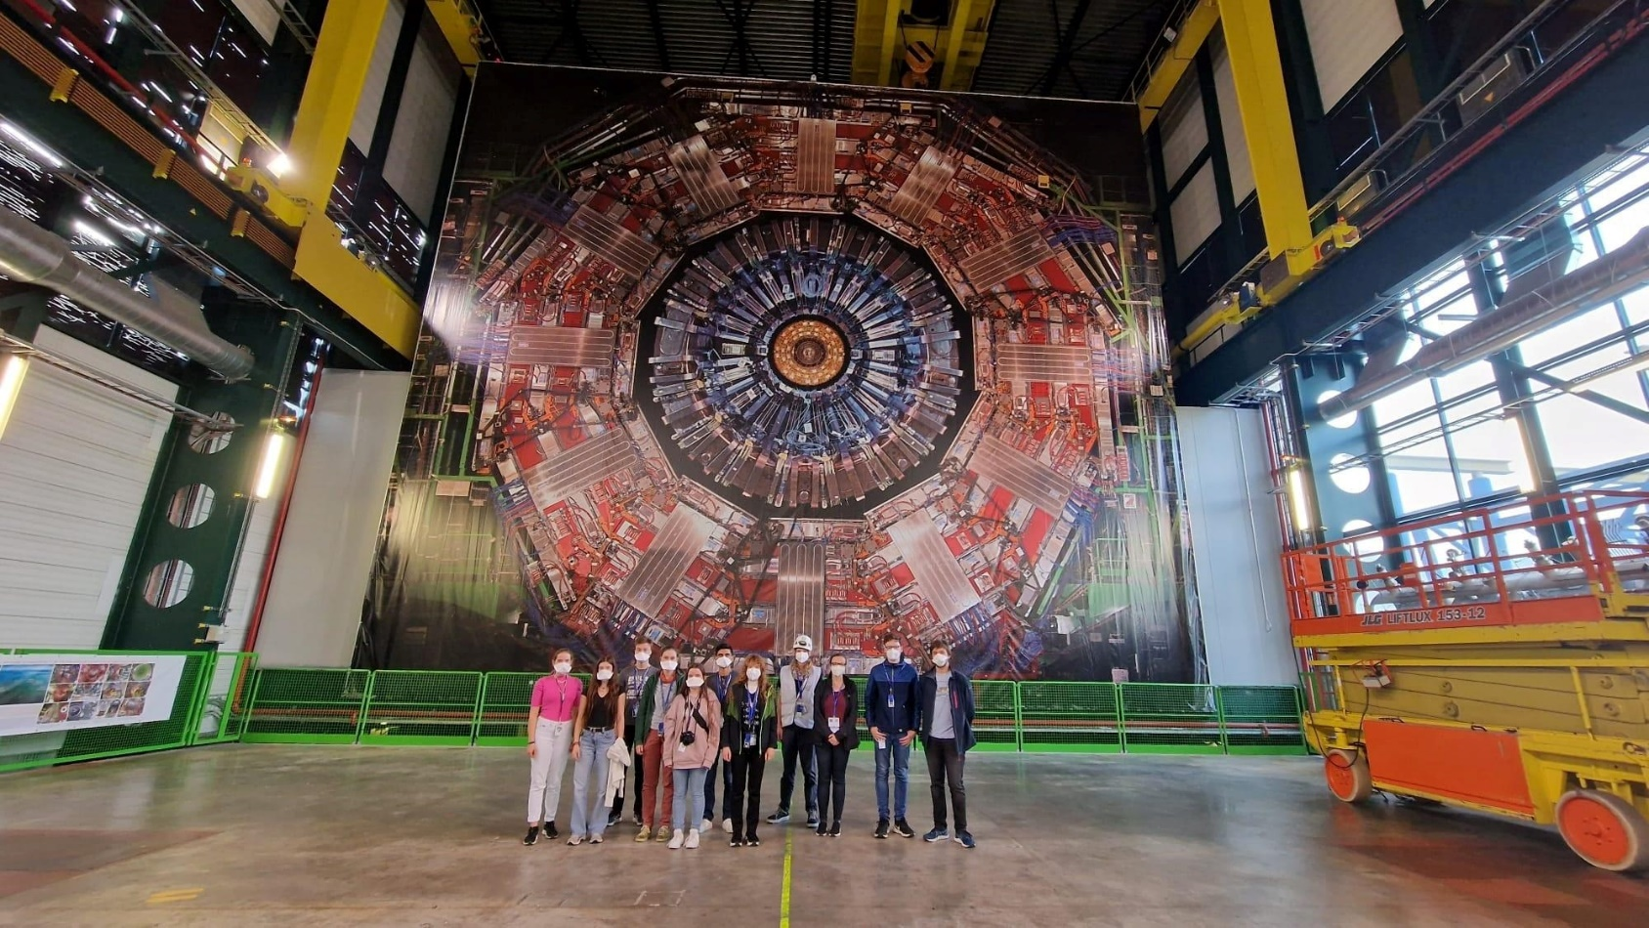
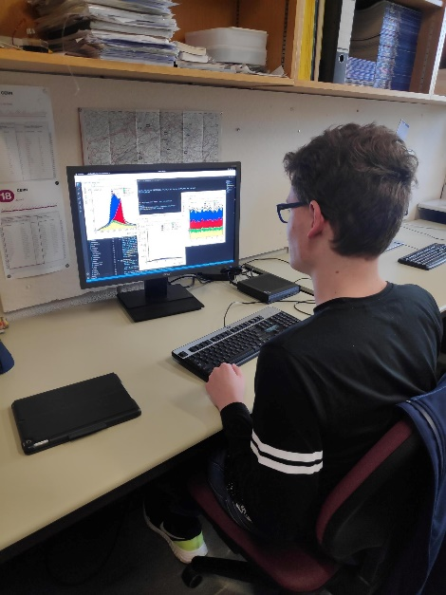
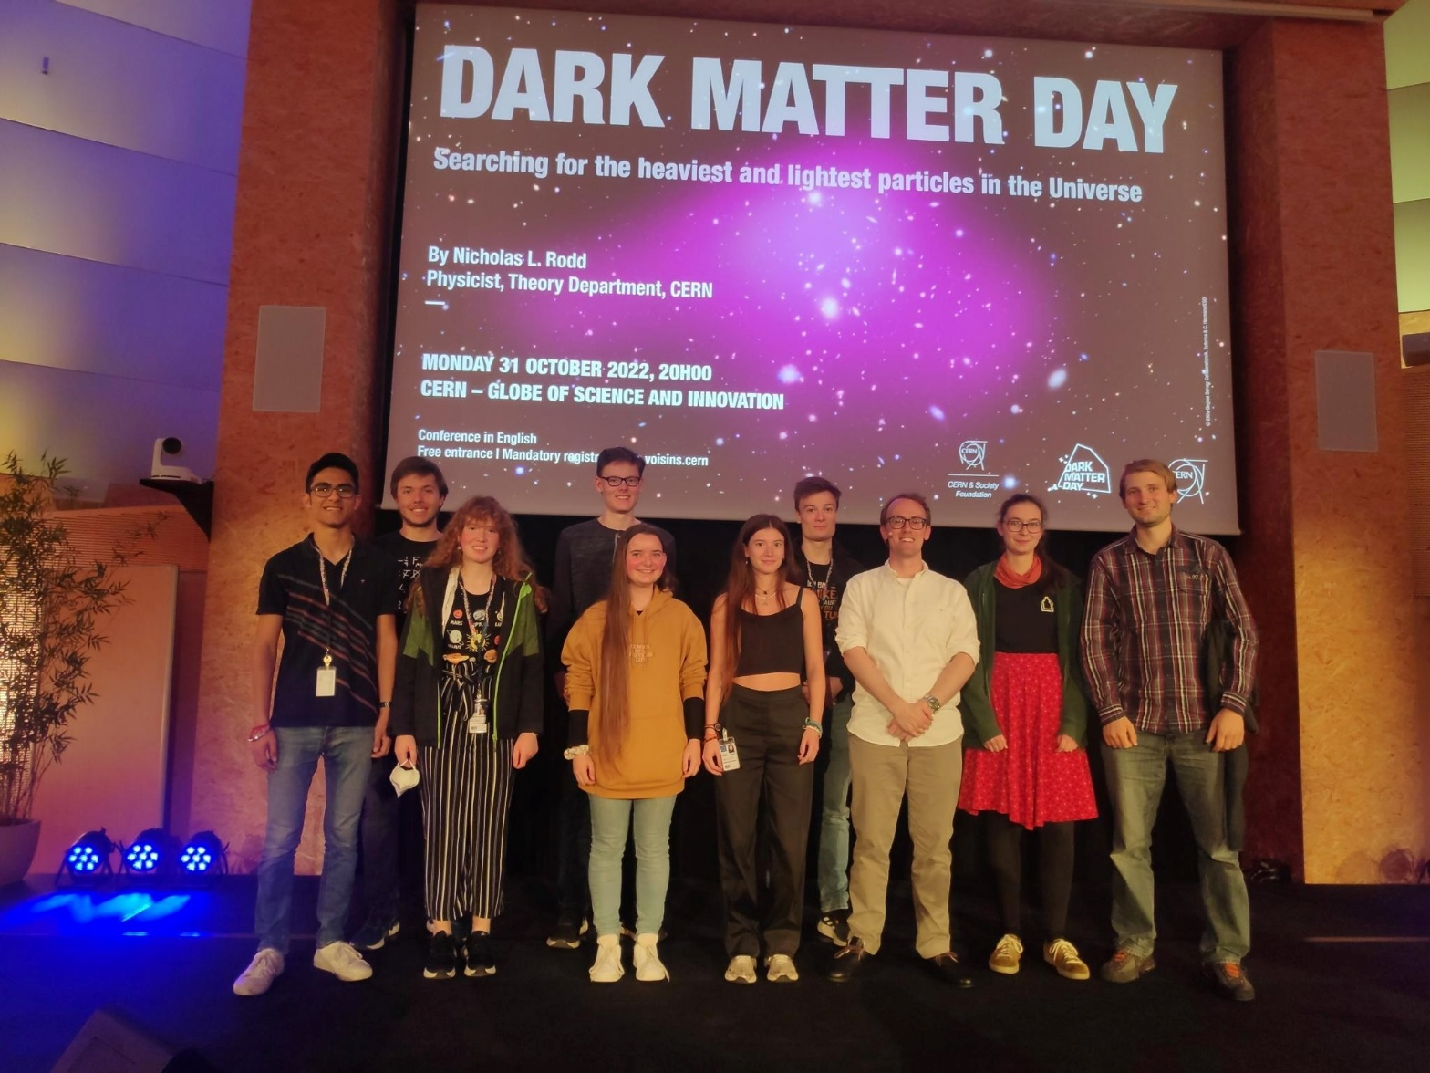
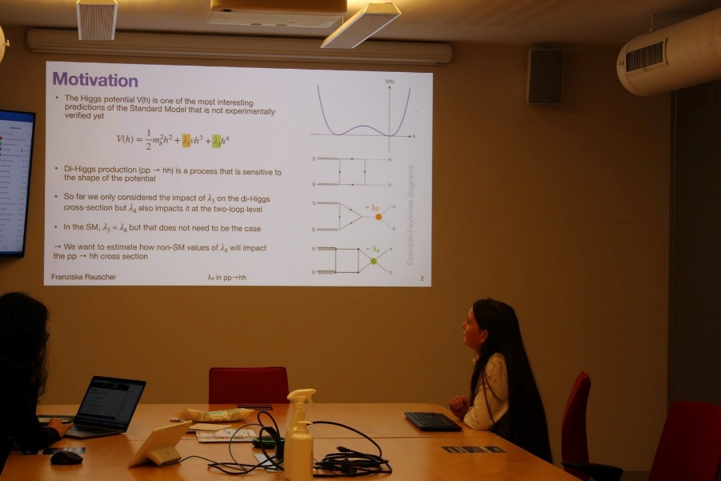
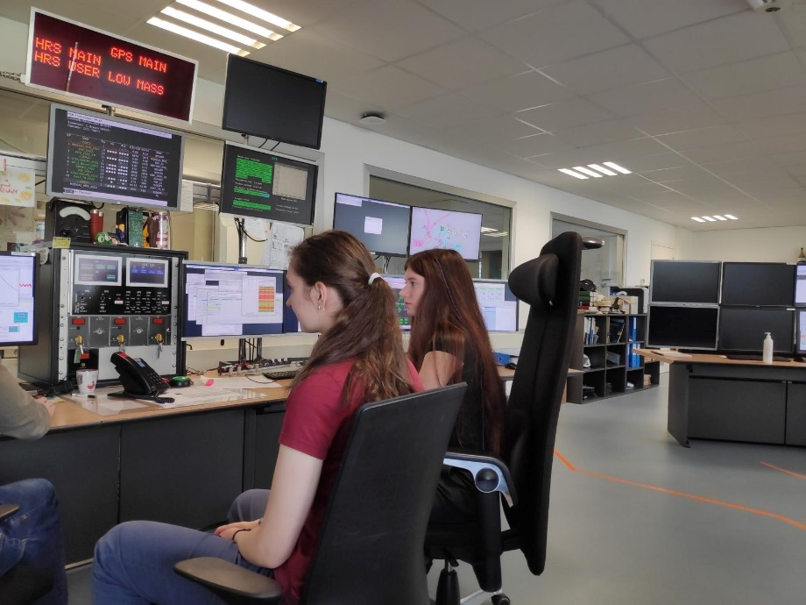
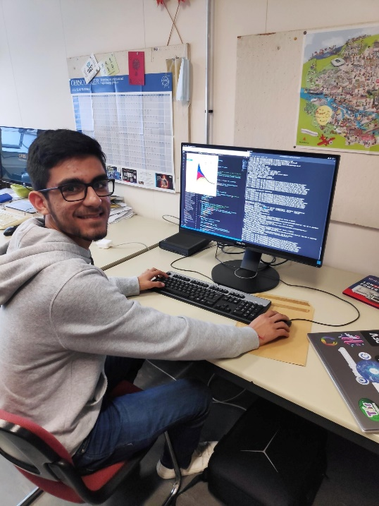
1x Projektwochen am CERN (Oktober/November)

Slide 6
1x Projektwochen am CERN (Oktober/November)
Grundidee
Jugendliche tauchen in die Forschung ein und entwickeln selbstständig eine Forschungsarbeit
(BeLL, 5. Prüfungskomponente, Jugend forscht)

Slide 7
1x Projektwochen am CERN (Oktober/November)
Wie verläuft der Weg dorthin…?
Grundidee
Jugendliche tauchen in die Forschung ein und entwickeln selbstständig eine Forschungsarbeit
(BeLL, 5. Prüfungskomponente, Jugend forscht)

Slide 8
Ablaufplan: Vor- und Nachbereitung der Projektwochen
Zeitstrahl „Idee“
Jugendliche bewerben sich (idealerweise bereits mit CERN Betreuung)
Intensive Vorbereitung des Projektes, Unterstützung durch Standort
Schreiben der Projektarbeit, Unterstützung durch Standort
Frühjahr
April – Mai
Juni
Juli - August
September
Oktober
November - Januar
Jugendliche kommen auf Standort zu , fragen nach Betreuung + Themenfindung
Auswahlphase der Bewerbungen, Absprache mit Standorten, CERN Betreuung bis Ende August!
Projektwochen am CERN

Slide 9
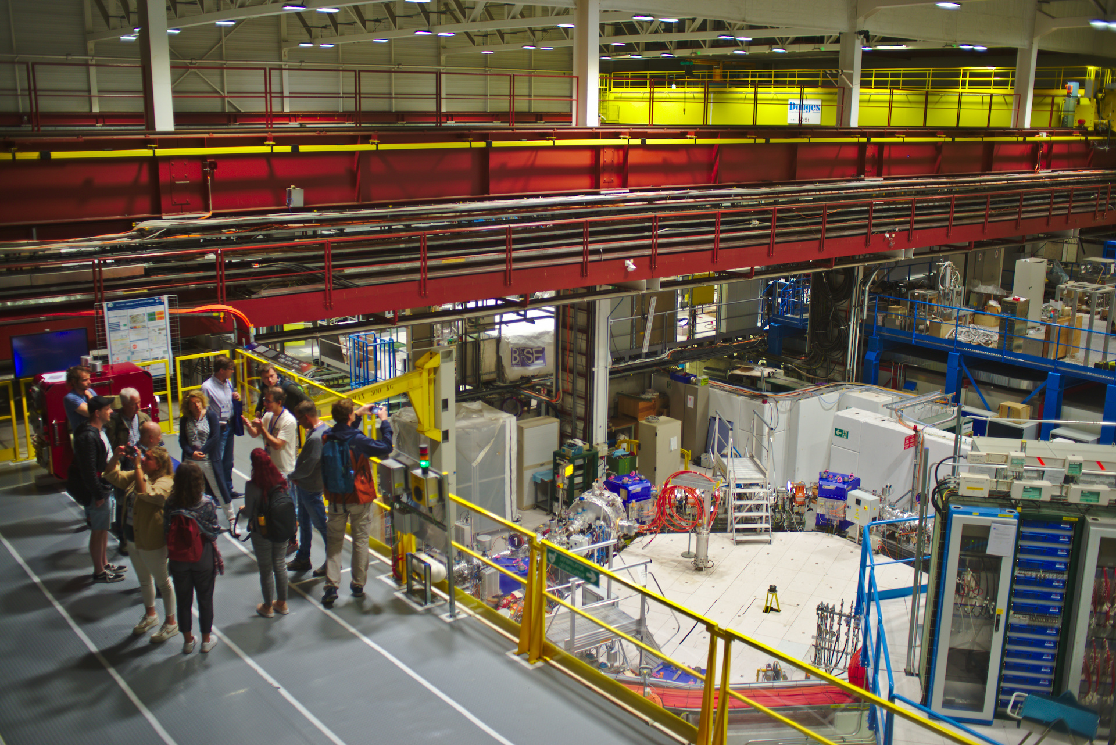
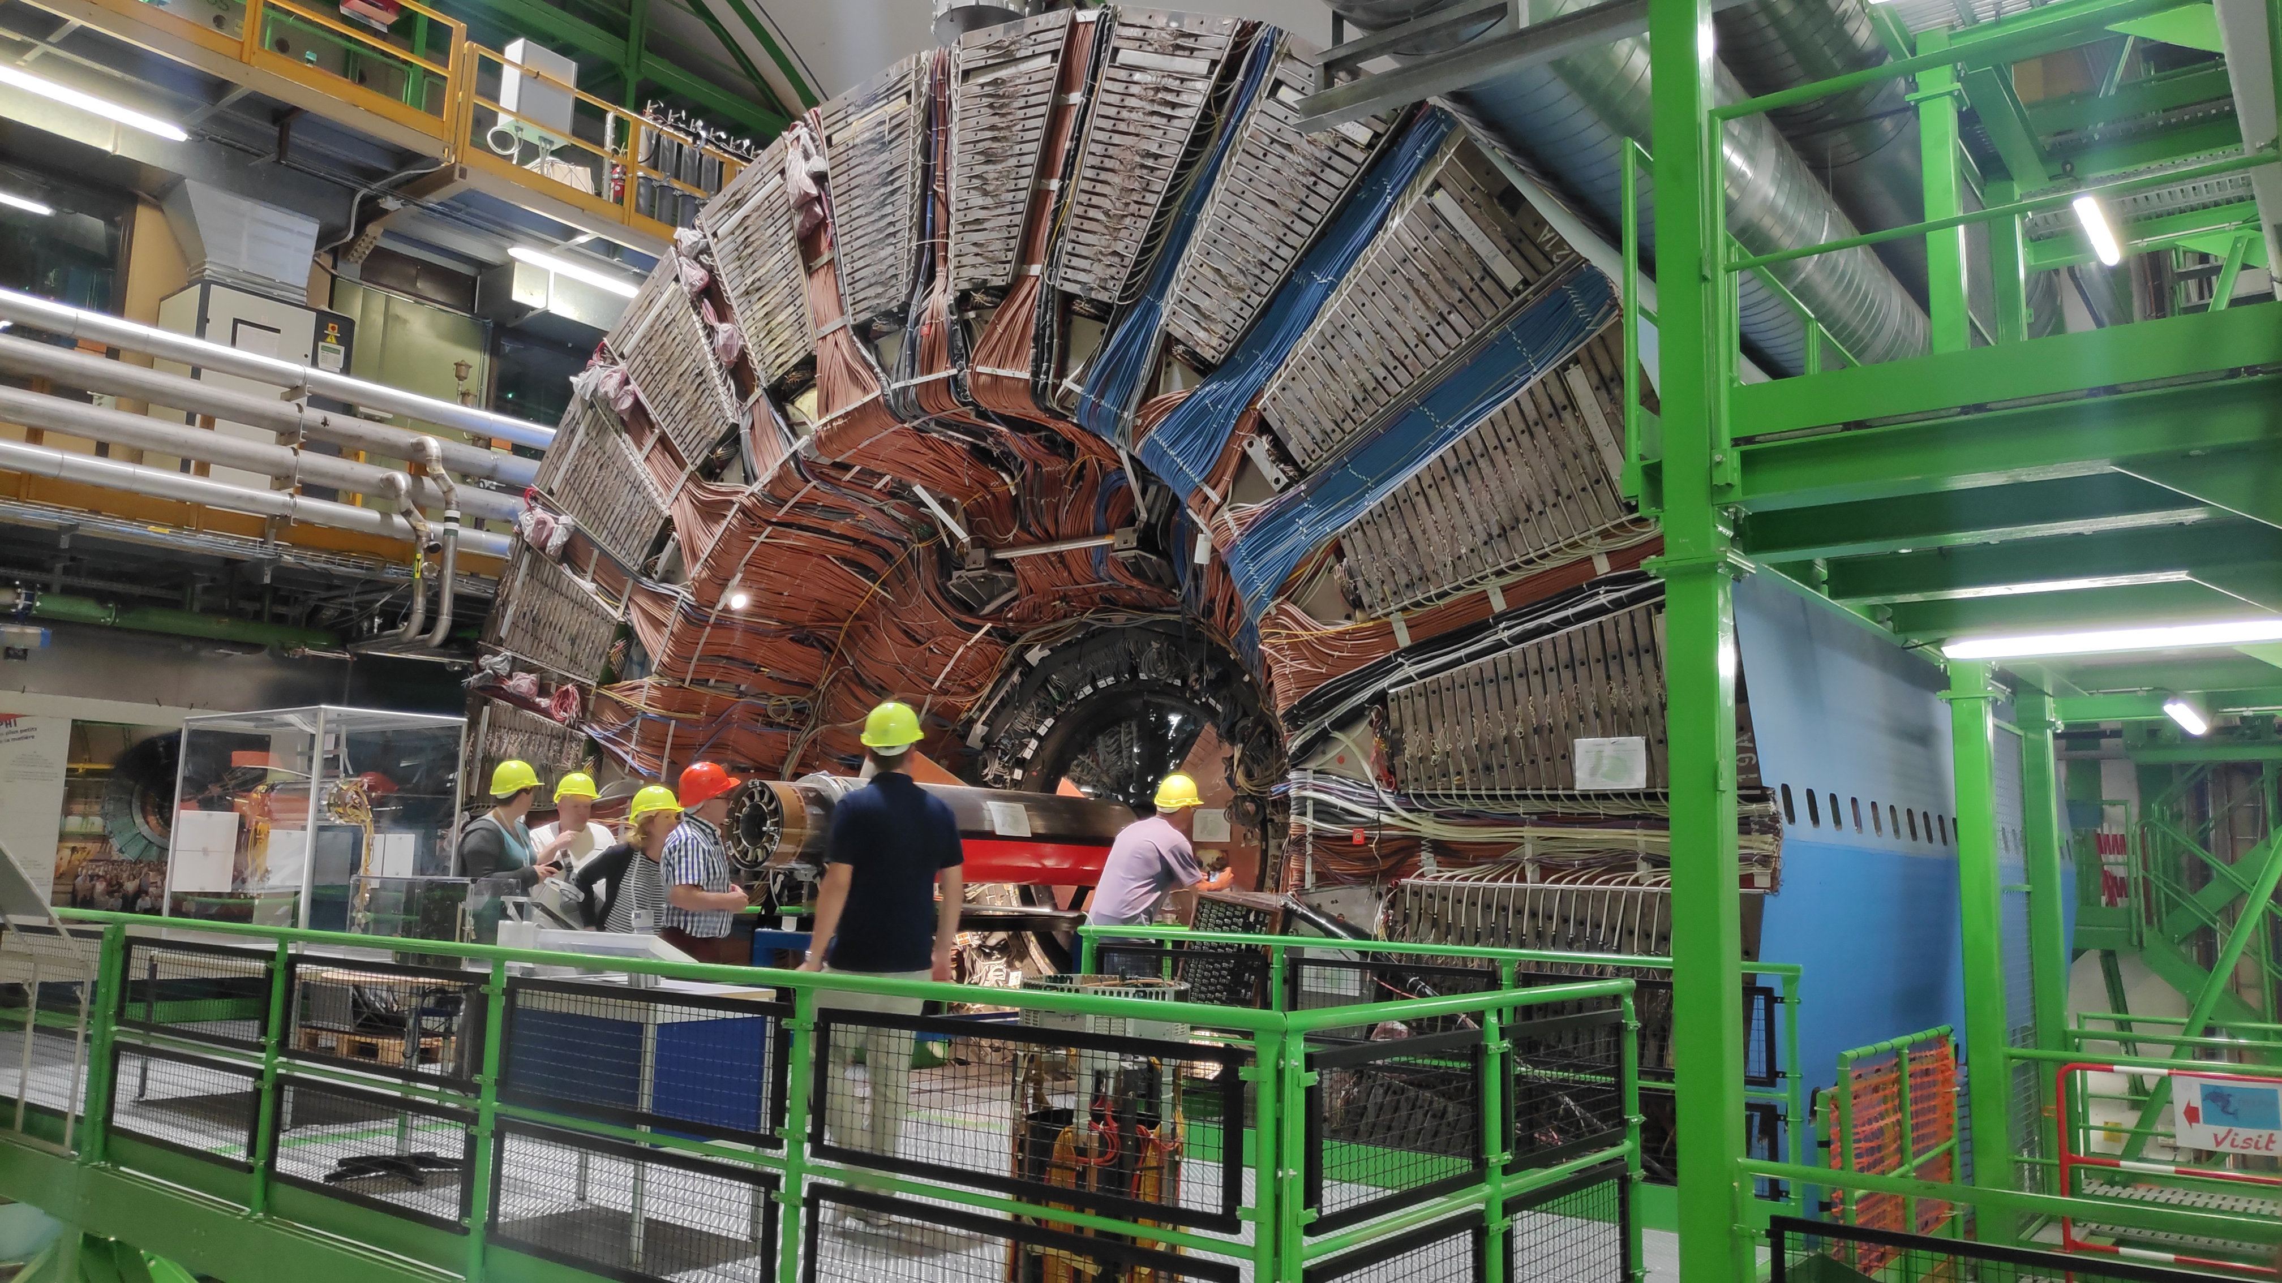
1x Summer School für Lehrkräfte (Hans-Riegel-Stiftung) (Juli/August) Fortbildungen als Voraussetzungen

Slide 10
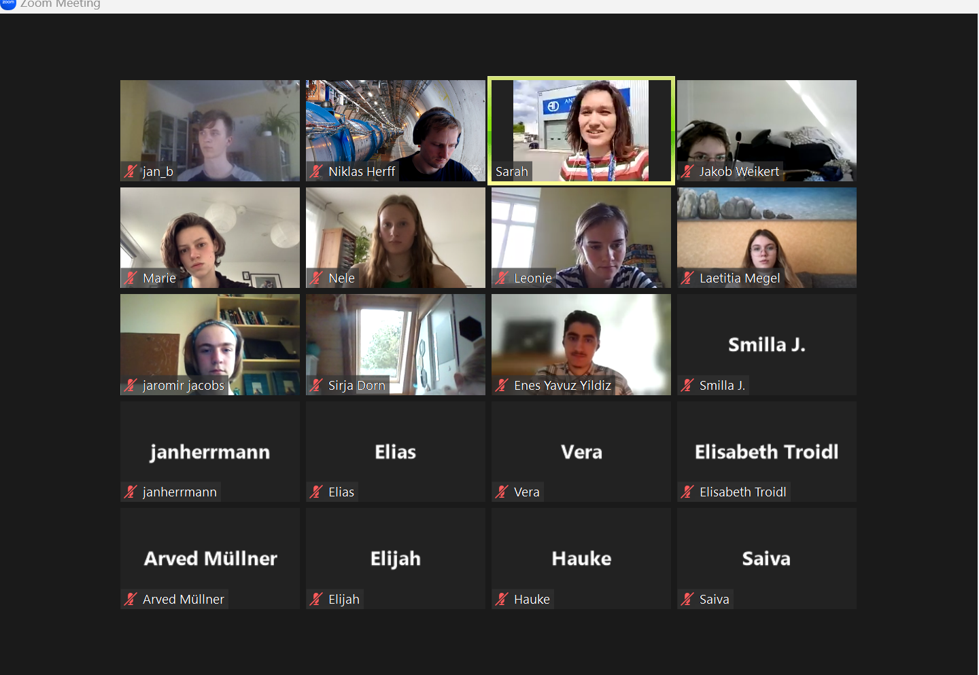


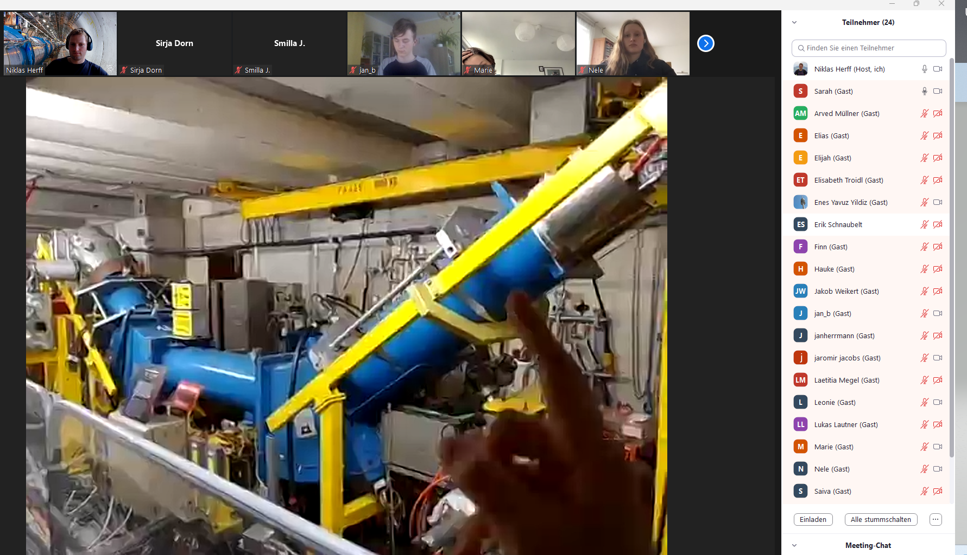
CERN@home (für 14-17 Jährige)

Slide 11
Anhang

Slide 12

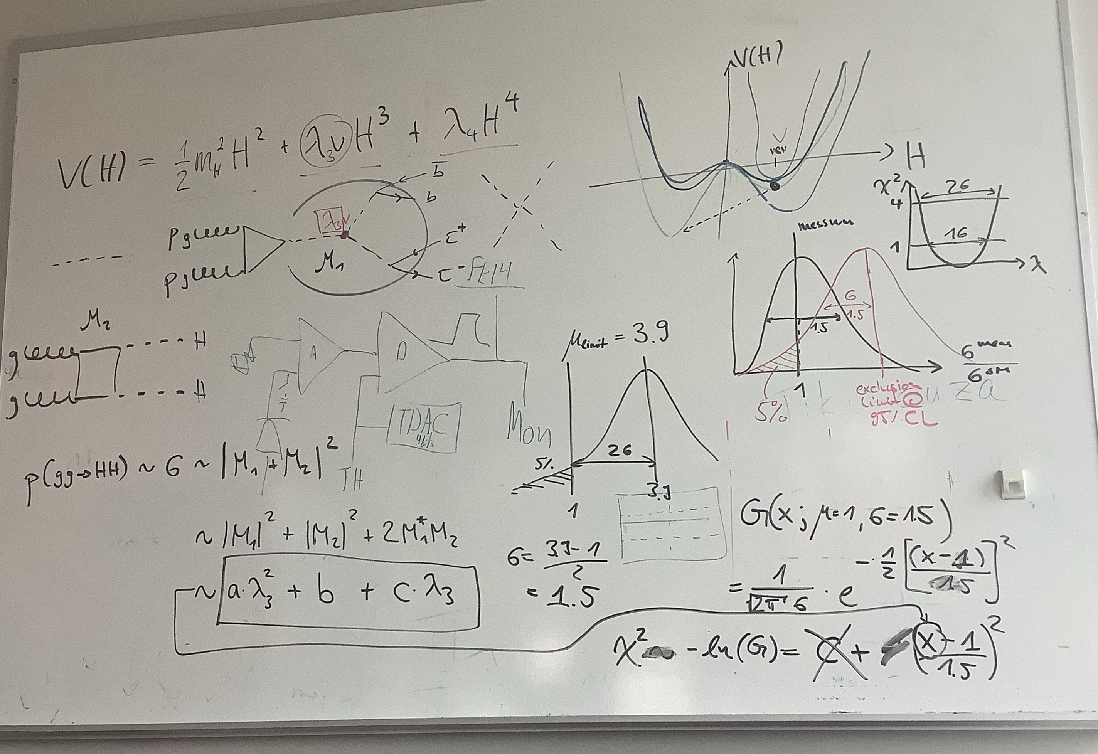
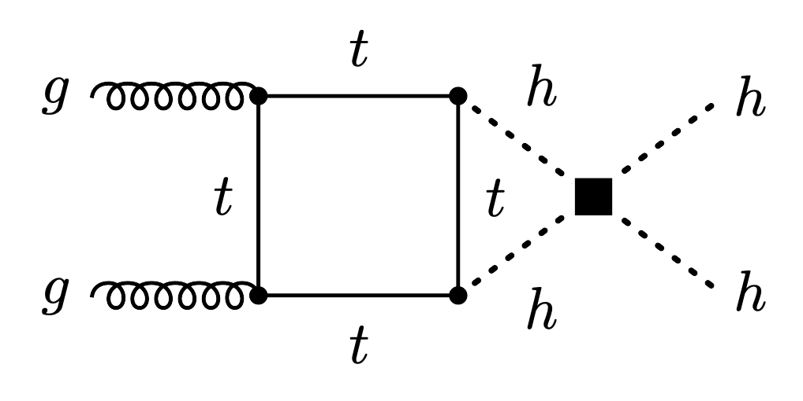
Projektbeispiel
„Der Einfluss der quartischen Higgs Selbstkopplung auf Di-Higgs Prozesse am LHC“
bei ATLAS in der Di-Higgs-Group
Daten mit Monte-Carlo-Generator generiert
Auswertung dieser Daten
Vortrag in ATLAS-Di-Higgs-Meeting

Slide 13
Projektwochen - Aufgaben der lokalen Standorte
Unterstützung bei der Themen- und Projektauswahl
Themenkatalog bereit halten für Interessent:innen
Unterstützung der Teilnehmer:innen bei der Suche nach einer CERN-Betreuung
in eigener Arbeitsgruppe am CERN
in der Physics Group (Anfrage bei Convener oder Physics Coordinator)
Bei anderen Experimenten, die am CERN sind und vom Heimatinstitut betreut werden (PS, SPS Gruppen, Strahlzeiten, Detektorentwicklung, …). Oft freuen sich gerade kleine Experimente über extra Personpower.
Unterstützung bei der Vor- und Nachbereitung der Projektwochen zusammen mit der CERN-Betreuung und der Lehrkraft
Absprache, wie oft der/die Jugendliche zur Vorbereitung das lokale Institut besuchen kann
Ggf. Absprache mit Schule, Formalia abklären/bestätigen
Ggf. Besuch des/der Jugendlichen im Gruppenmeeting
Sicherstellen, dass Arbeit auch fertig gestellt wird.

Slide 14
Projektwochen - Aufgaben der Jugendlichen
Bewerbung:
Bewerbung einreichen über Indico-Seite Projektwochen
Empfehlungen/ Bestätigungen per Mail einreichen bei cern@teilchenwelt.de
Bestätigung zu Existenz und Art der Forschungsarbeit durch den Standort (E-Mail bis spätestens vier Wochen nach Bewerbungsende des Programmes an cern@teilchenwelt.de).
Vorschlag eines Themengebietes bzw. einer groben Forschungsfrage basierend auf:
Hardware oder Software
Physik-Themengebiet: Teilchenphysik, Kernphysik, Antimaterie, Astrophysik, etc.
Vorhandene Kenntnisse: Programmiersprachen, Hardware- und Elektronikentwicklung, Englischkenntnisse, etc.
→ Vorkenntnisse und Interessen werden bei der Bewerbung auch abgefragt
Finden eines/r lokalen Betreuers/in am lokalen Standort
Forschungsarbeit:
Erarbeitung des genauen Themas der Forschungsarbeit zusammen mit dem/der lokalen Betreuer/in und dem/der CERN-Betreuerin
Vorbereitung des Themas mit der Hilfe und nach den Vorgaben des/der lokalen & CERN-Betreuers/in
Aneignen von Fachkenntnissen im Forschungsthema
Erlernen von Tools: Programmiersprachen, Nutzung von Lötkolben, etc.
Durchführung des Projekts am CERN, Präsentation zum Abschluss der Projektwochen
Im Anschluss: Ggf. Fertigstellung; ggf. in Schule präsentieren und bei Wettbewerben einreichen

Slide 15
Projektwochen - Aufgaben der CERN-Betreuung
Erarbeitung der Forschungsfrage mit dem/der Jugendlichen und lokalen Betreuer/in
Das Projekt sollte einen Bezug zur Arbeit des/der CERN-Betreuers/in haben, also diesen in seiner Forschung unterstützen.
Ideen können sein:
Kalibration von Detektoren
Kleine Datenanalysen (Systematik)
Weitere Inspiration im Anhang des Dokuments
Bereitstellung von vorbereitenden Aufgaben & Literatur an die/den Jugendliche/n:
Aneignung von Fachkenntnissen im Forschungsthema
Erlernen von Tools: Programmiersprachen, Nutzung von Lötkolben, etc.
Betreuende Unterstützung bei der Erarbeitung der Forschungsarbeit durch den/die Teilnehmer/in während des zweiwöchigen Aufenthalts am CERN.
Der PJAS kümmert sich um Registrierung, Essen, Übernachtung, Dosimeter etc. für die Jugendlichen; dies muss nicht von dem/der CERN-Betreuer/in gemacht werden.
Benötigte SIR-Kurse und Zugangsrechte & Schlüssel an PJAS melden.
Die Betreuungszeit ist werktags von etwa 9 bis 17 Uhr, kann aber individuell angepasst werden.
Eingliederung des/der Teilnehmer/in in die Arbeitsgruppe am CERN, z.B. durch Mitnahme ins Seminar o.ä.
Gegebenenfalls Besuch der Forschungslabors/ Experiments mit allen TN der Projektwochen, nach Absprache mit dem PJAS

Slide 16
Projektwochen - Aufgaben des PJAS am CERN
Gegebenenfalls Unterstützung des/der Teilnehmer/in bei der Suche nach CERN-Betreuer/in
Registrierung des/der Jugendlichen am CERN, sowie Sicherstellung des Dosimeters und der SIR-Kurse
Organisation der Betreuung am CERN, also Verpflegung und Übernachtung, außerhalb der Arbeitszeit sowie an den Wochenenden

